Slide 1
Паттерны проектирования GOF (порождающие и структурные)
Технологии разработки программного обеспечения
Виноградова М.В.
МГТУ им. Н.Э. Баумана
Кафедра СОИУ (ИУ5)

Slide 2
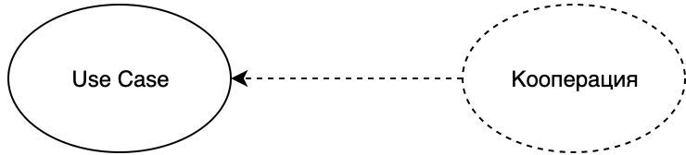
Кооперация
Кооперация (сотрудничество) - это средство представления комплексных решений в разработке ПО на внешнем, архитектурном уровне.
  это цельная спецификация ПО
  это реализация потоков управления и структур данных
  это реализация прецедента
статическая составляющая – структура совместно работающих классов (диаграмма классов – участников)
динамическая составляющая - поведение совместно работающих элементов (диаграммы последовательностей)

Slide 3
Паттерны (шаблоны) проектирования
Паттерн – это параметризированная настраиваемая кооперация для решения типичной проблемы в определенном контексте.
Дает:
  уменьшение затрат на анализ и проектирование ПО,
  повышение качества и правильности разработки на логическом уровне.
Паттерны — это наборы готовых решений с возможностью повторного использования.
Создаются профессионалами.
Отражают проверенные и оптимизированные решения.

Slide 4
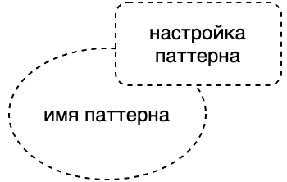
Паттерны GOF – Gang of four
«Команда четырех»
Гамма Э., Хелм Р., Джонсон Р., Влиссидес Дж.
«Приемы объектно-ориентированного проектирования. Паттерны проектирования»
23 паттерна на высоком уровне абстракции
Виды паттернов:
  Порождающие
  Структурные
  Поведенческие

Slide 5
Описание паттерна
Название | Описание
Имя | Выразительное имя паттерна дает возможность указать проблему проектирования, ее решение и последствия ее решения. Использование имен паттернов повышает уровень абстракции проектирования
Задача/ проблема | Формулируется проблема проектирования (и ее контекст), на которую ориентировано применение паттерна. Задаются условия применения
Решение | Описываются элементы решения, их отношения, обязанности, сотрудничество. Решение представляется в обобщенной форме, которая должна конкретизироваться при применении. Фактически приводится шаблон решения — его можно использовать в самых разных ситуациях
Результат | Перечисляются следствия применения паттерна и вытекающие из них компромиссы. Такая информация позволяет оценить эффективность применения паттерна в данной ситуации

Slide 6
Порождающие паттерны
Абстрактная фабрика (Abstract factory) - класс, который представляет собой интерфейс для создания компонентов системы.
Фабричный метод (Factory method) - определяет интерфейс для создания объекта, но оставляет подклассам решение о том, какой класс инстанцировать.
Прототип (Prototype) - определяет интерфейс создания объекта через клонирование другого объекта вместо создания через конструктор.
Строитель (Builder) - класс, который представляет собой интерфейс для создания сложного объекта.
Одиночка (Singleton) - класс, который может иметь только один экземпляр.

Slide 7
Абстрактная фабрика
(Abstract Factory)
Предоставляет интерфейс для создания семейства взаимосвязанных или взаимозависимых объектов, не специфицируя их конкретных классов.
Проблема:
  Система не должна зависеть от того, как создаются, компонуются и представляются входящие в неё объекты.
  Семейство объектов должно использоваться совместно.
  Система должна конфигурироваться одним из семейств объектов.
  Требуется создавать библиотеку объектов через интерфейсы (сокрытие реализации).

Slide 8
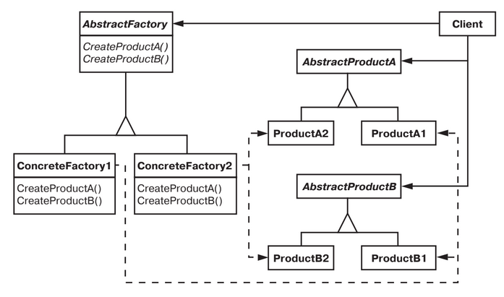
Абстрактная фабрика - решение

Slide 9
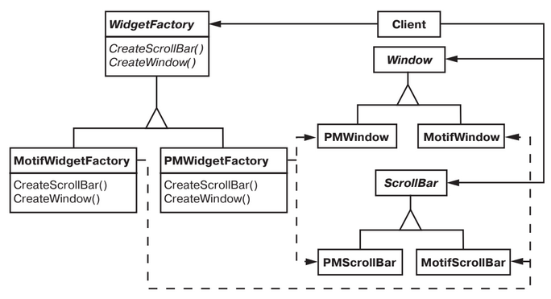
Абстрактная фабрика - пример

Slide 10
Абстрактная фабрика - результат
(+) Изолирует конкретные классы (имена неизвестны клиенту).
(+) Гарантирует сочетаемость продуктов (в одном семействе).
(+) Упрощает замену семейств продуктов.
(-) Сложно расширять фабрику.
Использование:
  конкретная фабрика - как Одиночка;
  абстрактная фабрика - через фабричный метод/ прототип

Slide 11
Строитель (Builder)
Отделяет конструирование сложного объекта от его представления, т.ч. в результате одного процесса конструирования могут быть созданы различные представления.
Проблемы:
  алгоритм создания сложного объекта не должен зависить от того, из каких частей он состоит и как они стыкуются;
  конструирование должно обеспечить различные представления объекта.

Slide 12
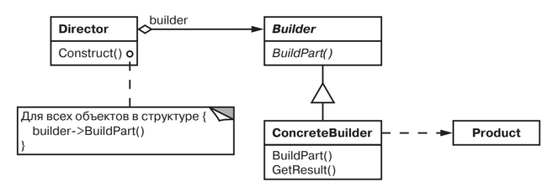
Строитель - решение

Slide 13
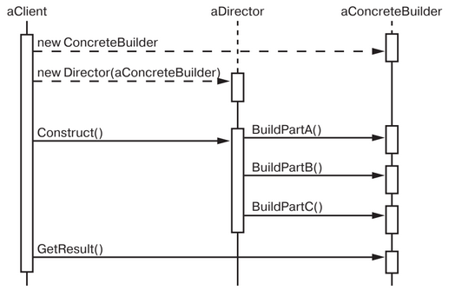
Строитель - решение

Slide 14
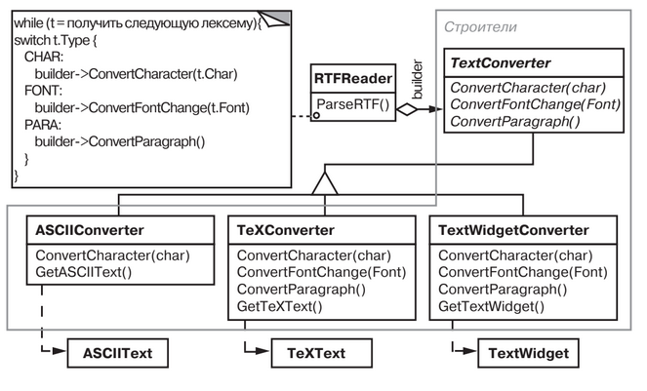
Строитель - пример

Slide 15
Строитель - результаты
Позволяет изменять внутреннее представление продукта (распорядитель не знает классы внутри продукта).
Изолирует код, реализующий конструирование, и код, представление.
Тонкий контроль за строительством (по шагам).
Абстрактная фабрика -> сразу создается семейство, возвращает результат сразу.
Строитель -> создается по шагам, возвращает продукт в конце.
Часто строитель делает компоновщика.

Slide 16
Фабричный метод
(Factory Method)
Определяет интерфейс для создания объекта; оставляет подклассам решение о том, какой класс инициализировать. Позволяет классу делегировать инстанцирование подклассам.
Задача:
  класс не знает о классе созданного объекта;
  класс создан так, что создает объекты, а их класс определяется его подклассами.
Применение:
  Каркас с абстрактными классами (документы; приложения); создает объект, но не знает какого класса.

Slide 17
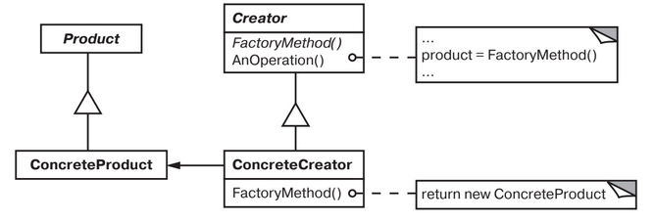
Фабричный метод – решение

Slide 18
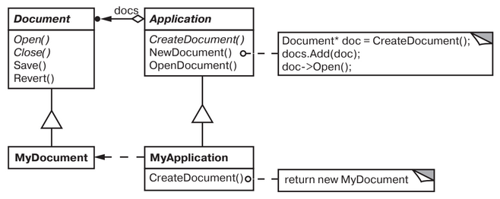
Фабричный метод – пример

Slide 19
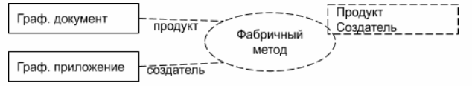
Фабричный метод - результат
(+) Не надо встраивать в код зависящие от приложения классы (только интерфейс) => легко добавить новые классы продукта.
(+) Возможность создания параллельных иерархий классов (фигуры и манипуляторы ими)
(-) Для добавления нового продукта нужен новый создатель.
Используется совместно с абстрактной фабрикой.
В отличие от прототипов не требуется функция инициализации.

Slide 20
Одиночка (Singleton)
Гарантирует, что у класса есть единственный экземпляр, и предоставляет глобальную точку доступа к этому экземпляру.
Задача:
  должен быть ровно один экземпляр некоторого класса, доступный всем;
  единственный экземпляр должен расширяться путём порождения подклассов, и клиентам нужно иметь возможность работать с расширенным экземпляром без модификации своего кода.

Slide 21
Прототип (Prototype)
Задает виды созданных объектов с помощью экземпляра-прототипа и создает новые объекты путем копирования этого прототипа.
Проблема:
  инстанцированные классы задаются во время выполнения (динамическая загрузка);
  без параллельной иерархии классов/фабрик для создания объектов;
  экземпляр класса может быть в небольшом количестве состояний => удобнее клонировать, чем инстанцировать в определенное состояние.

Slide 22
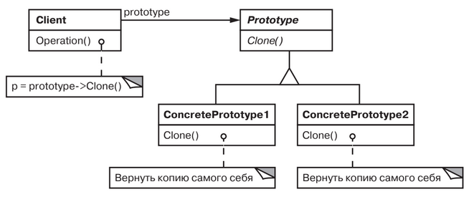
Прототип - решение

Slide 23
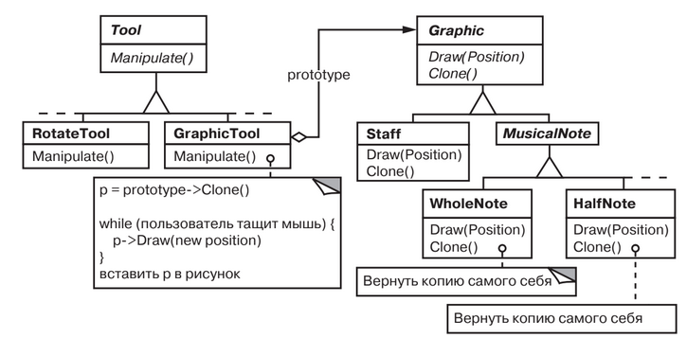
Прототип - пример

Slide 24
Прототип - результат
(+) Скрывает от клиента названия классов продукта => работает с различными классами без модификации кода.
(+) Добавление/удаление продуктов во время выполнения.
(+) Спецификация новых объектов путем изменения значений (клонирование вместо инстанцирования).
(+) Спецификация новых объектов путем изменения структуры (составные объекты, глубокое копирование).
(+) Уменьшение количества подклассов (без параллельной иерархии классов).
(+) Динамическое конфигурирование приложения классами.
(-) Любой подкласс должен реализовать операцию Clone() - это может быть сложно, если есть круговые ссылки.
Может использоваться с абстрактной фабрикой, но вообще является ее конкурентом.

Slide 25
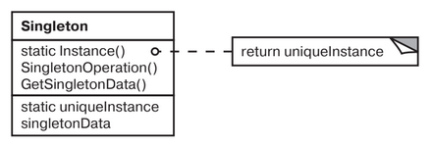
Одиночка – решение

Slide 26
Одиночка - код
class Singleton {
public:
static Singleton* Instance();
void do();
protected:
Singleton();
private:
static Singleton* _instance;
};
Singleton* Singleton::_instance = 0;
Singleton* Singleton::Instance ()
{
if (_instance == 0)
_instance = new Singleton;
return _instance;
}
void main()
{
Singleton *s;
s = Singleton::Instance();
s->do();
…
Singleton *b;
b = Singleton::Instance();
b->do();
}

Slide 27
Одиночка - результат
Контролирует доступ к единственному экземпляру.
Уменьшает количество имен (вместо глобальной переменной).
Может быть более одного экземпляра без модификации приложения.
Может быть расширение операций и представлений без модификации приложения.
С помощью одиночки могут быть реализованы:
  абстрактная фабрика
  строитель
  прототип

Slide 28
Структурные паттерны
Адаптер (Adapter) - объект, обеспечивающий взаимодействие двух других объектов, один из которых использует, а другой предоставляет несовместимый с первым интерфейс.
Мост (Bridge) - отделяет абстракцию от реализации, благодаря чему появляется возможность независимо изменять то и другое.
Компоновщик (Composite) - объект, который объединяет в себе объекты, подобные ему самому.
Декоратор (Decorator) - класс, расширяющий функциональность другого класса без использования наследования.
Фасад (Facade) - объект, который абстрагирует работу с несколькими классами, объединяя их в единое целое.
Приспособленец (Flyweight) - использует разделение для эффективной поддержки большого числа мелких объектов.
Заместитель (Proxy) - объект, который является посредником между двумя другими объектами, и который реализует/ограничивает доступ к объекту, к которому обращаются через него.

Slide 29
Адаптер (Adapter)
Преобразует интерфейс одного класса в интерфейс другого, который ожидают клиенты. Обеспечивает работу классов с несовместимыми интерфейсами
Проблема:
  необходимо использовать существующий класс, интерфейс которого не соответствует потребностям;
  создать повторно используемый класс для взаимодействия с заранее неизвестным классом, с другим интерфейсом;
  (для адаптера объектов) необходимо использовать n подклассов, но неудобно порождать от них новые классы.

Slide 30
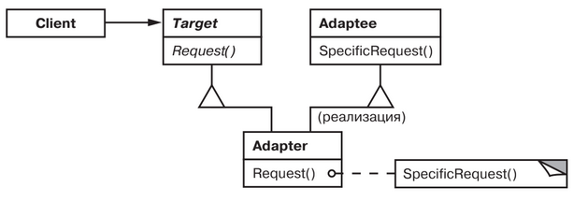
Адаптер класса - решение

Slide 31
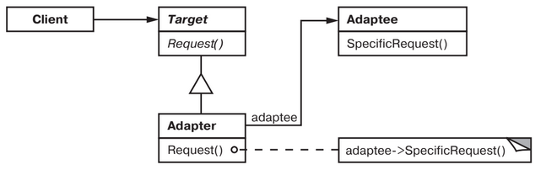
Адаптер объекта - решение

Slide 32
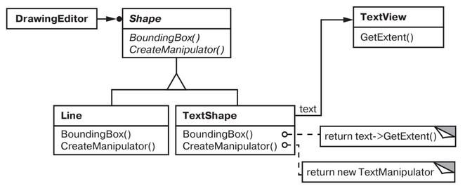
Адаптер - пример

Slide 33
Адаптер - результат
Адаптер класса:
(+) адаптер может изменять часть операций в целевом или адаптируемом;
(-) не используется для адаптеров подклассов.
Адаптер объекта:
(+) если 1 адаптер и >1 адаптируемых, то можно при подключении адаптируемого добавить функциональность;
(-) трудно заменить операции в адаптируемых.

Slide 34
Мост (Bridge)
Отделяет абстракцию от реализации так, что их можно изменять независимо.
Проблема:
  без постоянной привязки абстракции к реализации (изменение реализации во времени выполнения);
  абстракция и реализация должны быть расширены подклассами;
  изменение абстракции ≠> изменение реализации;
  сокрытие от класса интерфейса реализации;
  скрытое разделение реализации среди n объектов.

Slide 35
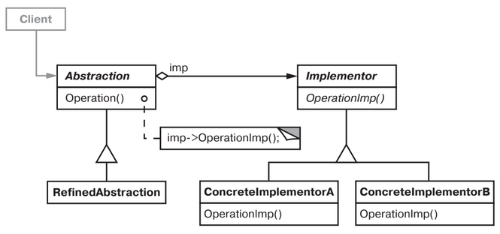
Мост - решение

Slide 36
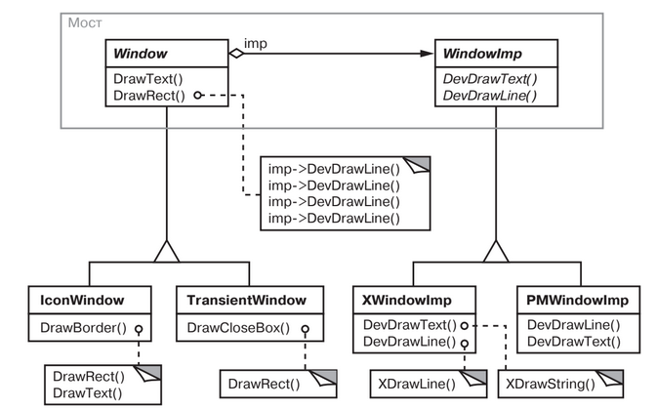
Мост - пример

Slide 37
Мост - результат
Отделяет абстракцию и реализацию.
Увеличивает степень расширяемости.
Сокрытие деталей реализации от клиента.
Мост создается изначально.
Адаптер соединяет существующие.
Для создания/конфигурации моста используется абстрактная фабрика.

Slide 38
Компоновщик (Composite)
Обеспечивает представление иерархий часть/целое, объединяя объекты в древовидные структуры
Проблема:
  объединение маленьких компонентов в крупные (контейнеры), объединение в большие и объединение в огромные;
  клиент по-разному работает с этими объединениями.
Применяется:
  построение иерархии целое-часть;
  унификация использования составных/ индивидуальных объектов.

Slide 39
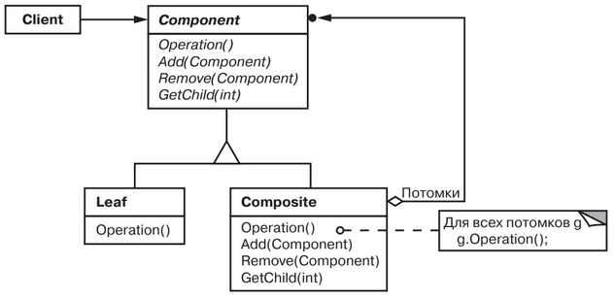
Компоновщик - решение

Slide 40
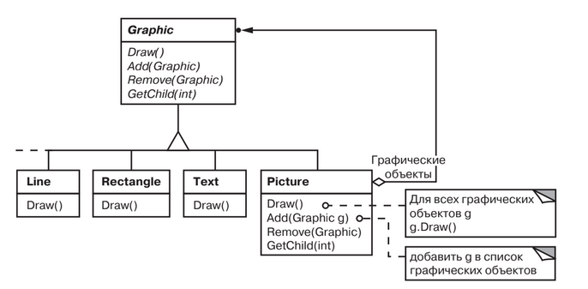
Компоновщик - пример

Slide 41
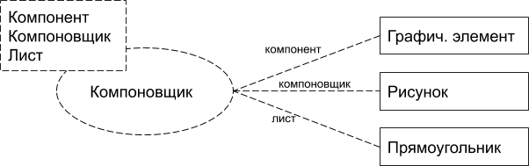
Компоновщик - результат
(+) иерархия из примитивов и контейнеров;
(+) облегчает добавление новых разновидностей компонентов;
(+) упрощает организацию клиента (унифицирует обращения);
(-) сложно накладывать ограничения на объекты в композиции.

Slide 42
Декоратор (Decorator)
Динамически добавляет объекту новые обязанности. Является гибкой альтернативой порождению подклассов для расширения функциональности.
Проблема:
  динамическое/прозрачное для класса добавление функций объектам;
  реализация функций, которые могут быть сняты с клиента;
  для избежания иерархии классов (очень много).

Slide 43
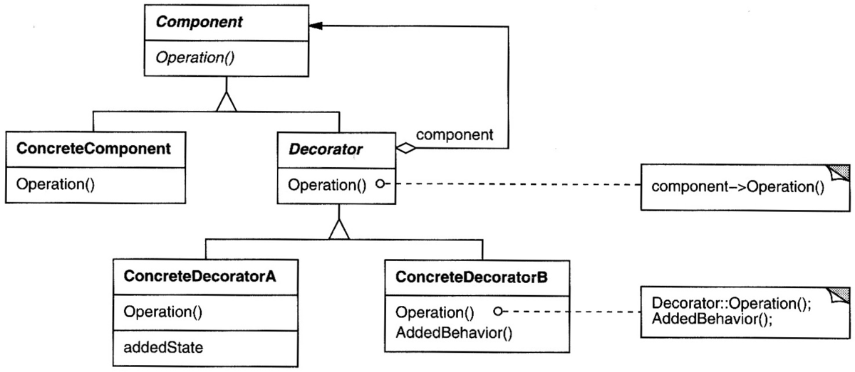
Декоратор - решение

Slide 44
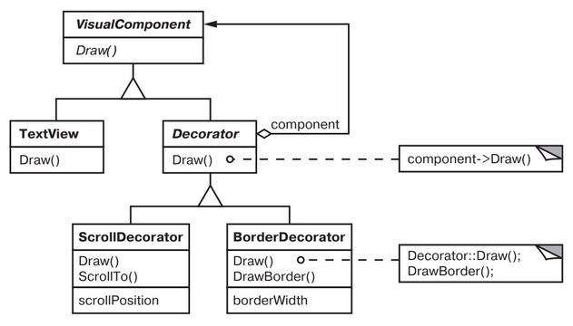
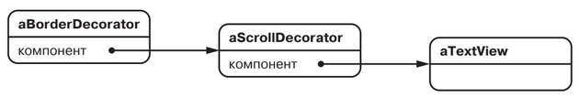
Декоратор - пример

Slide 45
Декоратор - результат
(+) увеличение гибкости по сравнению с наследованием (может быть 1 свойство > 1 раза);
(+) без перегруженных функциями классов на верхнем уровне иерархии классов;
(+) декоратор ≠ его компоненты;
(-) много мелких объектов (сложно проектировать/ тестировать/ разбирать).
Компоновщик - строит иерархию.
Декоратор - новые обязанности без подклассов.
Для декоратора компоновщик - это компонент.
Для компоновщика декоратор - это лист.

Slide 46
Фасад (Facade)
Представляет унифицированный интерфейс вместо набора интерфейсов некоторой подсистемы. Определяет интерфейс более высокого уровня, который упрощает исполнение подсистемы.
Проблема:
  простой интерфейс к сложной подсистеме (сокрытие деталей; вид системы по умолчанию с возможностью обратиться прямо);
  увеличение независимости и переносимости (отдельные подсистемы и классы);
  разделение подсистем на слои. Фасад для входа на любой уровень.

Slide 47
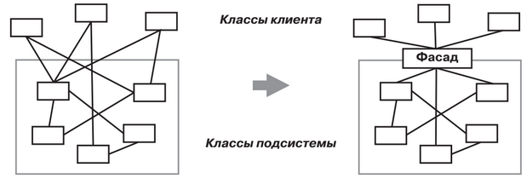
Фасад - идея

Slide 48
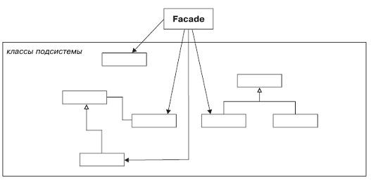
Фасад - решение
Фасад - знает класс подсистемы, делегирует запрос клиента классам подсистемы.
Класс подсистемы: реализует функциональность подсистемы, не знает о фасаде.

Slide 49
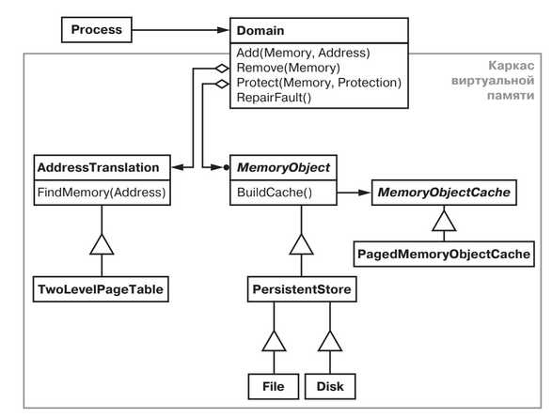
Фасад - пример

Slide 50
Фасад - результат
Разделение классов и подсистем => уменьшение сцепления подсистем.
Упрощение переноса на другую платформу.
Может быть прямое обращение к классам подсистемы.
Фасад - альтернатива абстрактной фабрики.
Фасад может быть создан Абстрактной фабрикой (создание и исполнение элементов подсистемы).
Фасад может быть одиночкой.

Slide 51
Приспособленец (Flyweight)
Использует разделение для поддержки множества мелких объектов.
Проблема:
  много объектов => увеличение накладных расходов на хранение;
  большую часть составных объектов можно вынести вовне => группу объектов можно заменить на разделяемый объект;
  приложение не зависит от идентичности объектов.

Slide 52
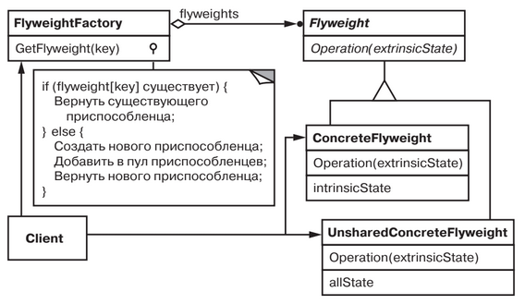
Приспособленец - решение

Slide 53
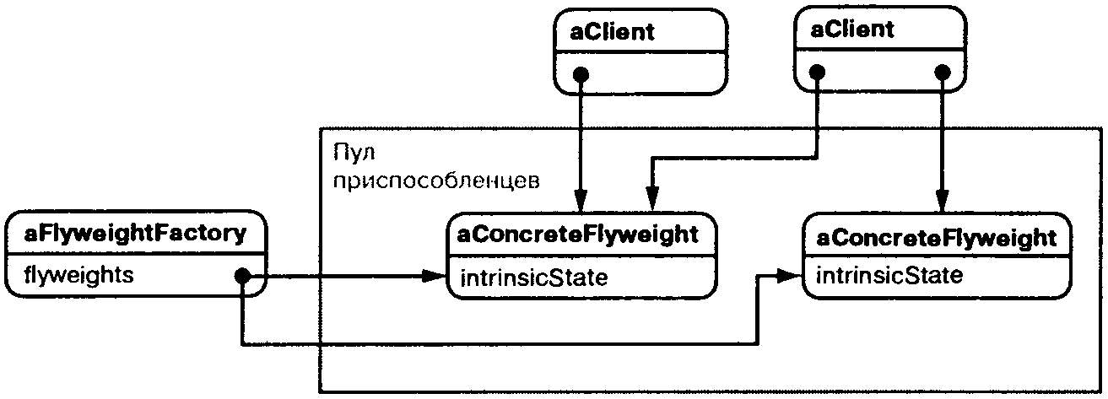
Приспособленец - решение

Slide 54
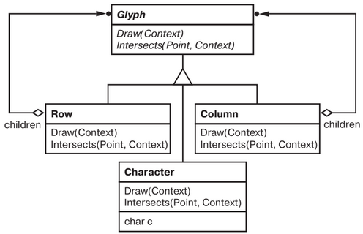
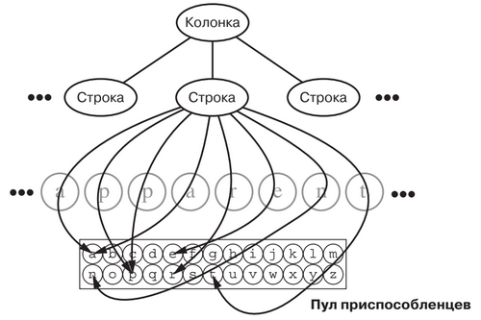
Приспособленец - пример

Slide 55
Приспособленец - результат
Увеличение затрат на передачу, вычисление внутренних составляющих.
Уменьшение количества экземпляров.
Уменьшение ресурсов (ОП).
Вычисление вместо хранения.
Используется совместно с компоновщиком для создания ациклического орграфа с разделяемыми листьями.

Slide 56
Заместитель (Proxy)
Является суррогатом другого объекта и контролирует доступ к нему.
Проблема:
  удаленный заместитель (в другом адресном пространстве);
  виртуальный заместитель (загрузка объектов по требованию);
  защищающий заместитель (права доступа);
  “умная ссылка” (дополнительные действия).

Slide 57
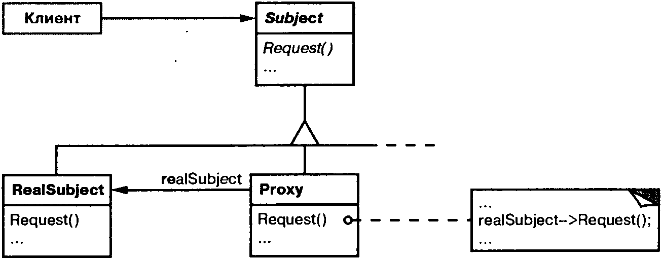
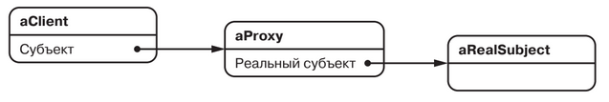
Заместитель - решение

Slide 58
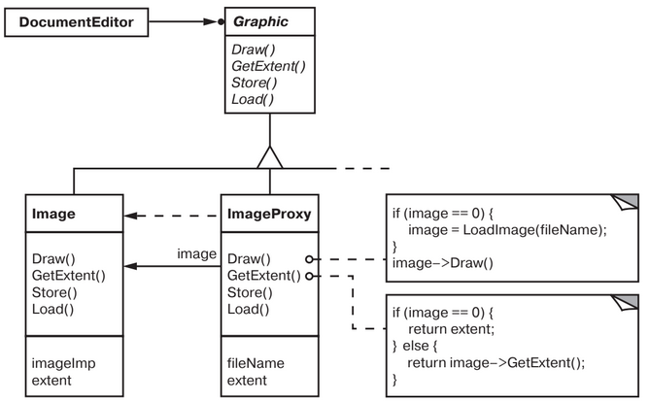
Заместитель - пример

Slide 59
Заместитель - результат
Удаленный заместитель (сокрытие расположения).
Виртуальный заместитель (оптимизация времени/ОП).
Дополнительные задачи при доступе к объекту (счетчик ссылок запроса в ОП; блокировка ресурсов системы).
Заместитель создает “виртуальную” ссылку на ресурс системы (или узла).
Декоратор - часть функциональности, которая изменчива (динамическая рекурсия).
Заместитель - разрешает/запрещает доступ к функциональности субъекта (статическая связь).

